Slide 1
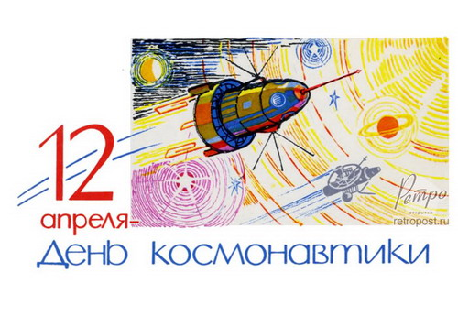
Видищева Анна Петровна.
Воспитатель МБДОУ №40
Г.Усолье-Сибирское Иркутской области.
Notes:
Ребята, а вы знаете, какой праздник отмечают 12 апреля? (день космонавтики) (1 слайд)
Как появился этот праздник? (в этот день человек впервые полетел в космос)

Slide 2
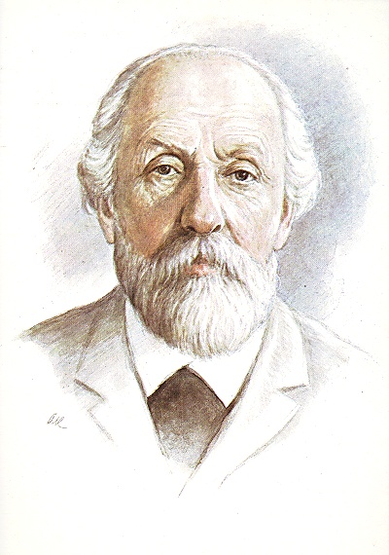
К.Э. ЦИОЛКОВСКИЙ
Notes:
Человечество давно мечтало о полётах в космическое пространство, таинственный космос притягивал людей, звал заглянуть в него и разгадать его загадки. Людям хотелось узнать, есть ли жизнь на других планетах. А если есть, то кто там живёт? Но чтобы об этом узнать, надо до этих планет долететь. Самолёты для этого не годились, потому что до планет в было очень далеко. И тогда учёные придумали ракеты. Кто же в России придумал первую ракету?
Жил в городе Калуге простой учитель Константин Эдуардович Циолковский. Он очень любил наблюдать в телескоп за звёздами

Slide 3
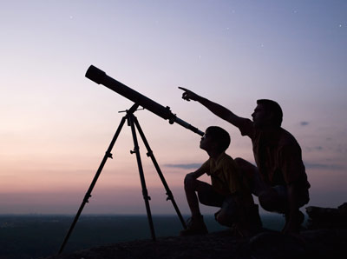
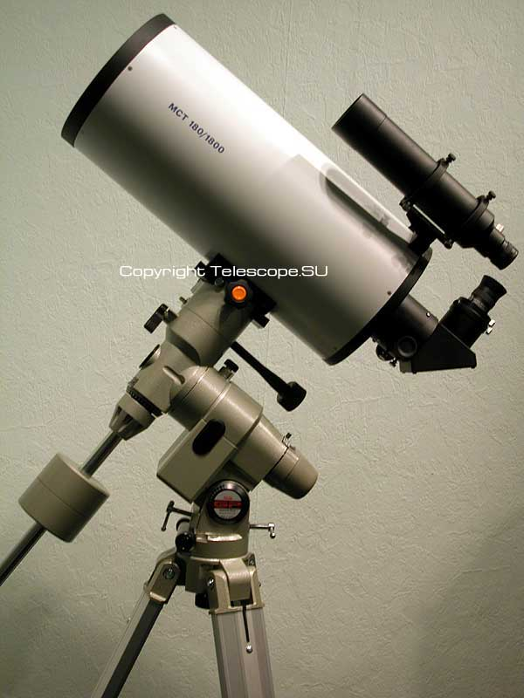
ТЕЛ
ТЕЛЕСКОП – ПРИБОР ДЛЯ НАБЛЮДЕНИЯ НЕБЕСНЫХ ТЕЛ
Notes:
Телескоп- это оптический прибор с помощью которого наблюдали за далёкими звёздами и планетами

Slide 4
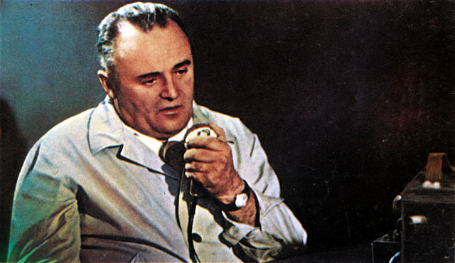
АКАДЕМИК КОРОЛЕВ
Notes:
Константин Эдуардович изучал их, и очень ему хотелось долететь до далеких планет. Задумал он сконструировать летательный аппарат, который мог бы долететь до какой нибудь планеты. Он проводил расчёты, делал чертежи и придумал такой летательный аппарат. Но, к сожалению у него не было возможности этот летательный аппарат построить. И через много- много лет другой учёный – конструктор Сергей Павлович Королёв смог сконструировать и изготовить первый космический спутник.

Slide 5
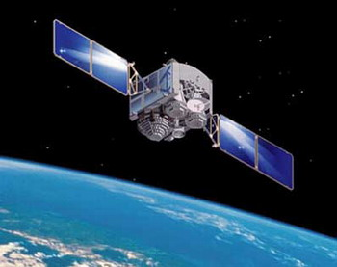
ИСКУССТВЕННЫЙ СПУТНИК ЗЕМЛИ
Notes:
В этом спутнике находились приборы для изучения Земли из космоса. Эти приборы отслеживали состояние погоды на нашей планете, производили фотосъёмку гор, океанов

Slide 6
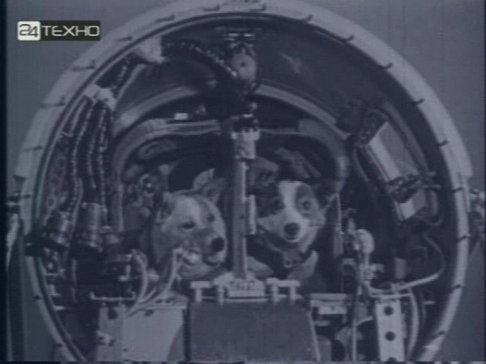
ПЕРВЫЕ КОСМОНАВТЫ БЕЛКА И СТРЕЛКА
Notes:
А ещё учёные задумались над тем, можно ли отправить в космос живые существа. Первыми в космос полетели собаки Белка и Стрелка.

Slide 7
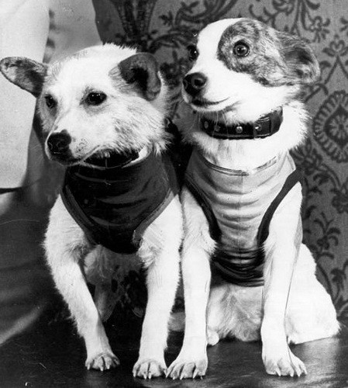
Notes:
Они облетели вокруг планеты и благополучно вернулись на землю

Slide 8
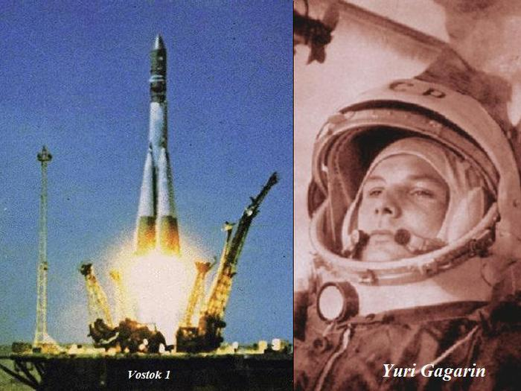
ПОЛЕТ ПЕРВОГО СОВЕТСКОГО КОСМОНАВТА Ю.А.ГАГАРИНА НА КОРАБЛЕ «ВОСТОК»
Notes:
И только 12 апреля 1961 года сбылась мечта человечества. Впервые в мире русский космонавт Юрий Алексеевич Гагарин успешно облетел вокруг Земли на корабле «Восток». Его полет длился 109 минут

Slide 9
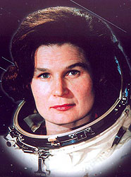
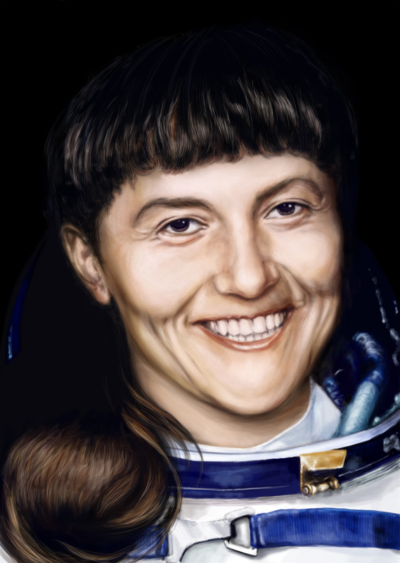
СОВЕТСКИЕ ЖЕНЩИНЫ-КОСМОНАВТЫ В.Терешкова, С.Савицкая
Notes:
После полета Гагарина в космосе побывало очень много космонавтов, среди них были и женщины. Первыми из них были Валентина Терешкова и Светлана Савицкая.

Slide 10
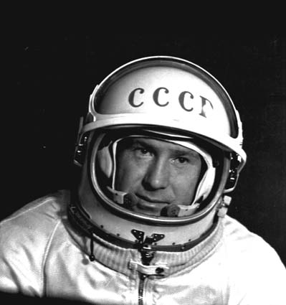
ПЕРВЫЙ КОСМОНАВТ, ВЫШЕДШИЙ В ОТКРЫТЫЙ КОСМОС – АЛЕКСЕЙ ЛЕОНОВ
Notes:
Но космонавты работали не только в космических кораблях. Первым космонавтом, который вышел в открытый космос был Алексей Леонов.(22,23 слайд).

Slide 11
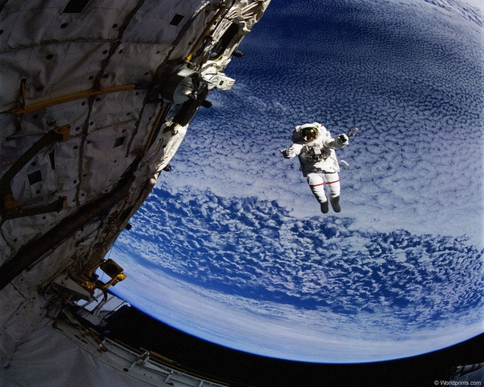

Slide 12
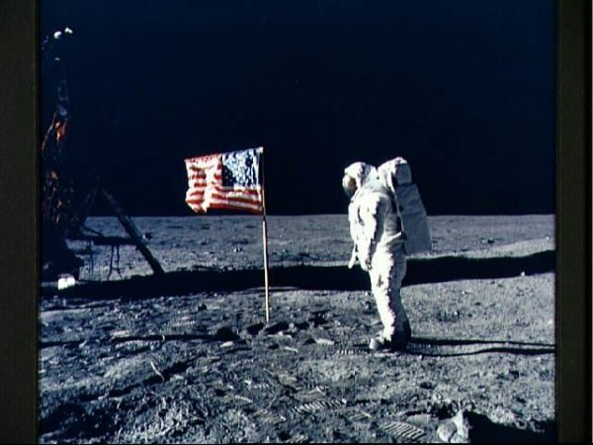
ВЫСАДКА ПЕРВОГО ЧЕЛОВЕКА НА ЛУНУ
Notes:
Люди всегда мечтали побывать на других планетах. Ближайшая к Земле планета – Луна. (24 слайд). Именно на эту планету впервые ступила нога человека. Американские космонавты высадились на Луну и исследовали её поверхность.

Slide 13
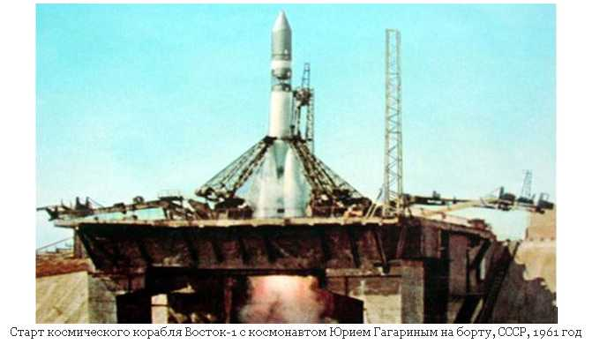
Notes:
До Луны не может птица
Долететь и приземлиться,
Но зато умеет это
Делать быстрая (ракета).
На этой ракете взлетел первый в мире космонавт Юрий Гагарин.

Slide 14
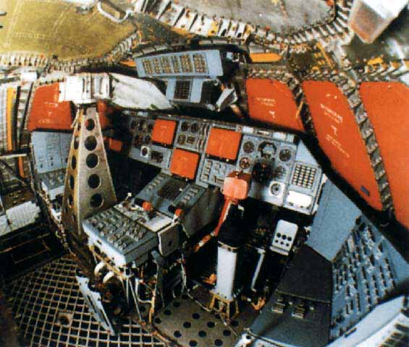
Notes:
Во время полета космонавтам приходится следить за множеством приборов, которые находятся на борту космического корабля.

Slide 15
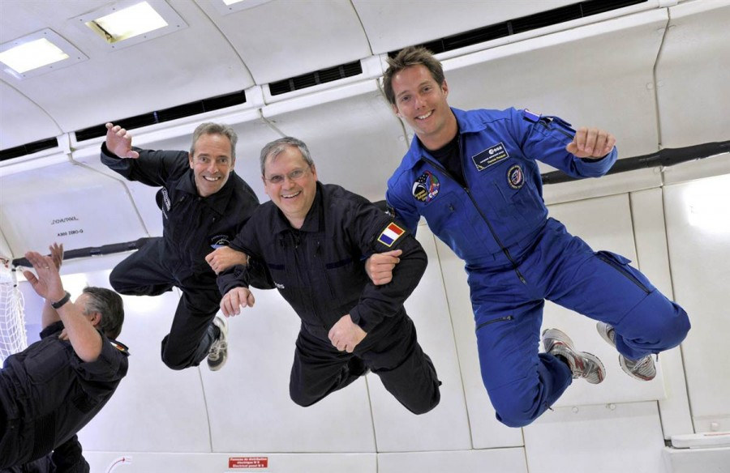
Notes:
В космосе космонавты находятся в состоянии невесомости, т.е. не чувствуют веса своего тела и свободно перемещаются в пространстве. Из-за этого состояния космонавты не могут есть из тарелок и пить из кружек.

Slide 16
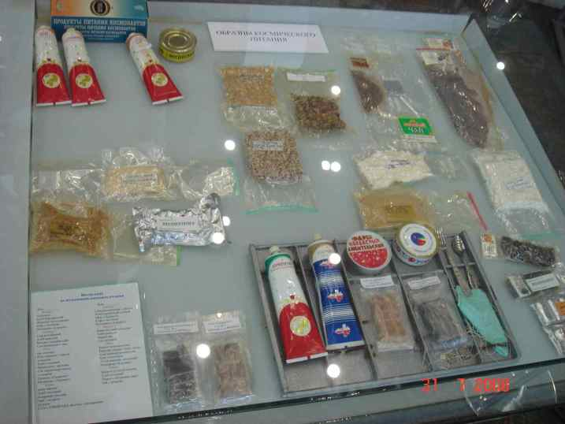
Notes:
Вся космическая еда упакована особым способом. (В туб) Это делается для того, чтобы кусочки пищи не попали в приборы и не испортили их работу.

Slide 17
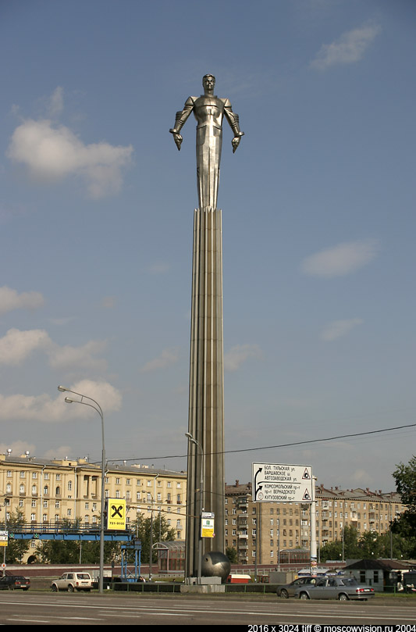
Notes:
Сейчас космонавты по многу месяцев и больше года проводят на космических научных станциях. Космонавты – мужественные люди. Они живут и работают в необычных условиях – в невесомости, в безмолвном и опасном космосе. (29,30,31 слайд) Поэтому в честь покорителей космоса называют улицы, и целые города. Например недалеко от Москвы есть город Королев, названный в честь конструктора космических кораблей. Есть площади и бульвары Гагарина, улицы Терешковой. А в нашем городе есть проспект Космонавтов.

Slide 18
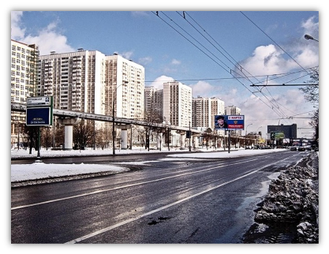

Slide 19
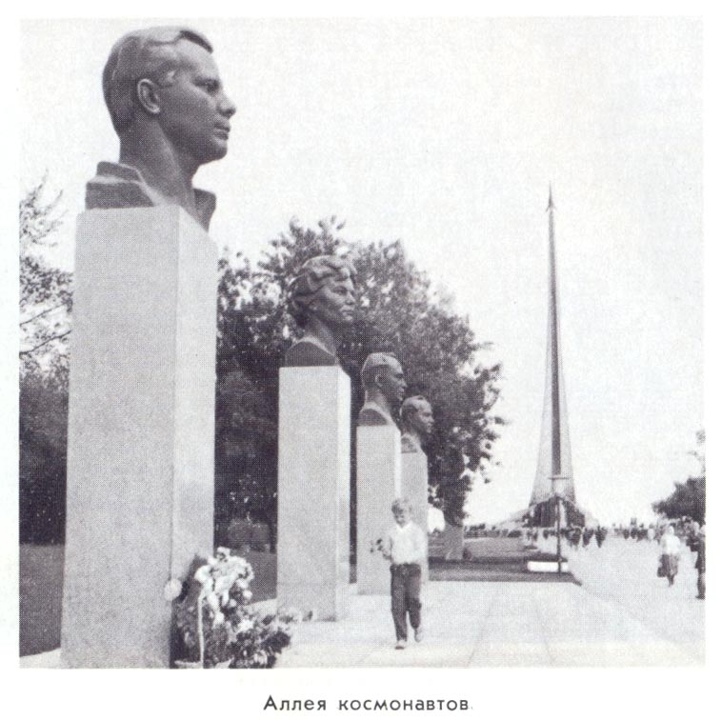
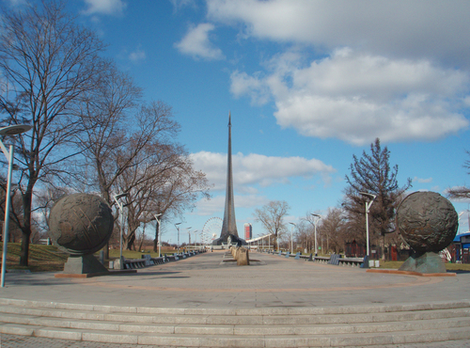
АЛЛЕЯ КОСМОНАВТОВ

